Slide 1
第二章 同余

Slide 2
2.1.1 同余的概念
生活中常问某月某日是否有空 是否有课 通常的决定过程是看 该天是星期几
设有 26 个英文字符, 将它们作移位变换 (左移 3 位) 有.
字符 | a | b | c | d | e | f | g | h | i | j | k | l | m | n | o | p | q | r | s | t | u | v | w | x | y | z
1
字符 | d | e | f | g | h | i | j | k | l | m | n | o | p | q | r | s | t | u | v | w | x | y | z | a | b | c
Notes:
前面讨论了整数的整除性质, 现在讨论整数的同余性质, 以对整数 进行恰当的分类. 同余是数论中的一个十分重要的概念, 同余理论 在密码学, 特别是公钥密码学中有着非常重要的应用.

Slide 3
将符号数字化
字符 | a | b | c | d | e | f | g | h | i | j | k | l | m | n | o | p | q | r | s | t | u | v | w | x | y | z
1
数字 | 0 | 1 | 2 | 3 | 4 | 5 | 6 | 7 | 8 | 9 | 10 | 11 | 12 | 13 | 14 | 15 | 16 | 17 | 18 | 19 | 20 | 21 | 22 | 23 | 24 | 25
则相应的移位变换为
数字 | 0 | 1 | 2 | 3 | 4 | 5 | 6 | 7 | 8 | 9 | 10 | 11 | 12 | 13 | 14 | 15 | 16 | 17 | 18 | 19 | 20 | 21 | 22 | 23 | 24 | 25
1
数字 | 3 | 4 | 5 | 6 | 7 | 8 | 9 | 10 | 11 | 12 | 13 | 14 | 15 | 16 | 17 | 18 | 19 | 20 | 21 | 22 | 23 | 24 | 25 | 0 | 1 | 2
现在, 问能否用一个数学函数来表示上述变换
. a ↔ a + 3 mod 26
我们还可以构造变换
数字 | 0 | 1 | 2 | 3 | 4 | 5 | 6 | 7 | 8 | 9 | 10 | 11 | 12 | 13 | 14 | 15 | 16 | 17 | 18 | 19 | 20 | 21 | 22 | 23 | 24 | 25
1
数字 | 0 | 7 | 14 | 21 | 2 | 9 | 16 | 23 | 4 | 11 | 18 | 25 | 6 | 13 | 20 | 1 | 8 | 15 | 22 | 3 | 10 | 17 | 24 | 5 | 12 | 19
现在, 问能否用一个数学函数来表示上述变换. a ↔ 7 · a mod 26

Slide 4
类似地, 我们可以构造一个数字变换
数字 | 0 | 1 | 2 | 3 | 4 | 5 | 6 | 7 | 8 | 9 | 10 | 11 | 12 | 13 | 14 | 15 | 16 | 17 | 18 | 19 | 20 | 21 | 22 | 23 | 24 | 25
1
数字 | 1 | 4 | 16 | 11 | 44 | 17 | 15 | 7 | 28 | 6 | 24 | 43 | 13 | 52 | 49 | 37 | 42 | 9 | 36 | 38 | 46 | 25 | 47 | 29 | 10 | 40
现在, 问能否用一个数学函数来表示上述变换.
a
a ↔ 4 mod 53
同样, 构造一个数字变换
数字 | 0 | 1 | 2 | 3 | 4 | 5 | 6 | 7 | 8 | 9 | 10 | 11 | 12 | 13 | 14 | 15 | 16 | 17 | 18 | 19 | 20 | 21 | 22 | 23 | 24 | 25
1
数字 | 7 | 28 | 6 | 24 | 43 | 13 | 52 | 49 | 37 | 42 | 9 | 36 | 38 | 46 | 25 | 47 | 29 | 10 | 40 | 1 | 4 | 16 | 11 | 44 | 17 | 15
现在, 问能否用一个数学函数来表示上述变换.
a
a ↔ 7 ∗ 4 mod 53

Slide 5
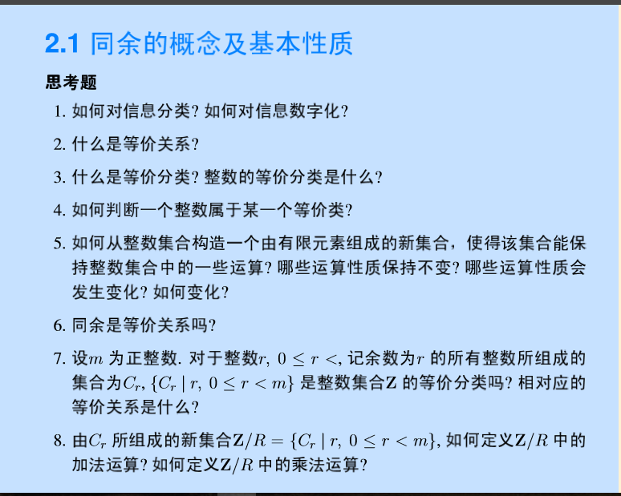

Slide 6
本章主要讲述如下问题:
同余的基本概念
模同余的判断: 等价关系和模运算等
模同余的基本性质
剩余类与完全剩余系
简化剩余类与简化剩余系
模逆元素 乘法表
欧拉函数及其计算
欧拉定理 费马小定理
RSA 解密证明
模重复平方法

Slide 7
2.1 同余的概念及其基本性质
一、基本概念
Notes:
同余的概念常常出现于日常生活中. 例如, 时针是模 12 或 24 小时. 分针和秒针是模 60.

Slide 8
2.1.2 同余的判断
如何判断两个整数 a, b 模 m 同余呢?
直接运用同余的定义, 就必须作欧几里得除法, 即计算 a − b 被模
m 除的余数. 但这是一项冗长的工作. 因此, 我们引进一些等价的 判别法, 以便更快捷地判断两个整数 a, b 模 m 是否同余.
首先, 通过整数 a, b 的表达形式来判断整数 a, b 模 m 是否同余. 通过整数 a, b 之间的关系式 a = b + q · m 来判断它们模 m 是否同 余.

Slide 9
二、基本定理及性质

Slide 10
Notes:
其次, 模同余具有一种叫做等价关系 的性质.

Slide 12
同余式可逐项相加、减、乘

Slide 15
例 2014 年05 月05日是星期一, 问第 2²⁰¹⁴⁰⁵⁰⁵ 天是星期几?
解 因为 2¹ ≡ 2, 2² ≡ 4, 2³ = 8 ≡ 1 (mod 7),
20140505 = 6713501 · 3 + 2. 所以
2²⁰¹⁴⁰⁵⁰⁵ = (2³)⁶⁷¹³⁵⁰¹ · 2² ≡ 1 · 4 ≡ 4 (mod 7). 故第 2²⁰¹⁴⁰⁵⁰⁵ 天是星期五.

Slide 23
因为 95 ≡ 25 (mod 7), (5, 7) = 1, 所以 19 ≡ 5 (mod 7).

Slide 24
19 ≡ 5 (mod 7), d = 4 > 0, 所以76 ≡ 20 (mod 28).

Slide 25
190 ≡ 50 (mod 70), 所以取 d = 10, 得到 19 ≡ 5 (mod 7).

Slide 33
三、验算整数计算结果的方法（弃九法）

Slide 37
2.2 剩余类及完全剩余系
一、基本概念

Slide 43
二、有关完全剩余系的几个定理

Slide 53
2.3 简化剩余系与欧拉函数
一、欧拉(Euler)函数

Slide 54
二、简化剩余系

Slide 60
三、有关简化剩余系的定理

Slide 67
由2.2定理4

Slide 69
四、欧拉函数的性质及计算方法

Slide 78
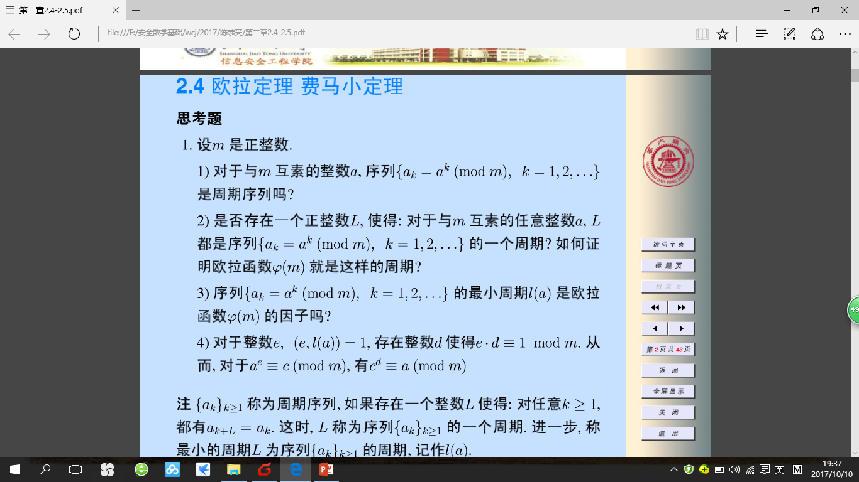

Slide 81
2.4 欧拉定理 费马小定理

Slide 83
§4 欧拉定理 费马小定理

Slide 85
由2.3定理4

Slide 86
因[p,q]=pq=n

Slide 87
由2.3定理4

Slide 90
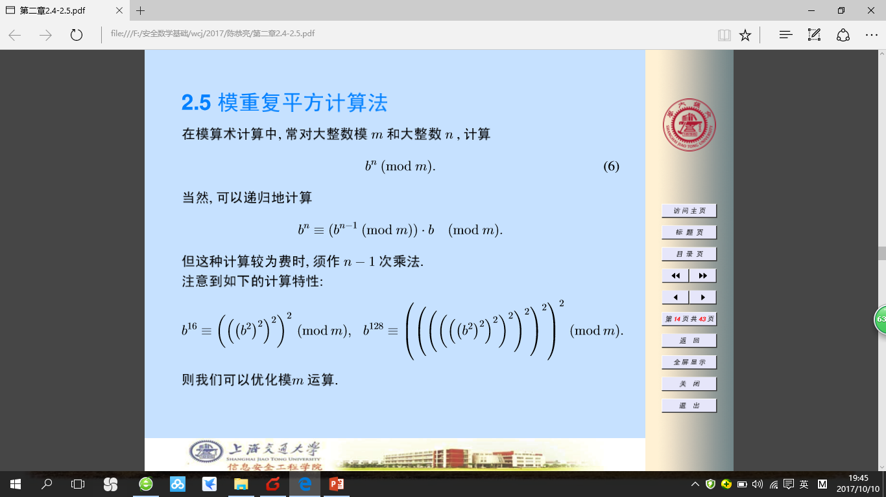

Slide 91
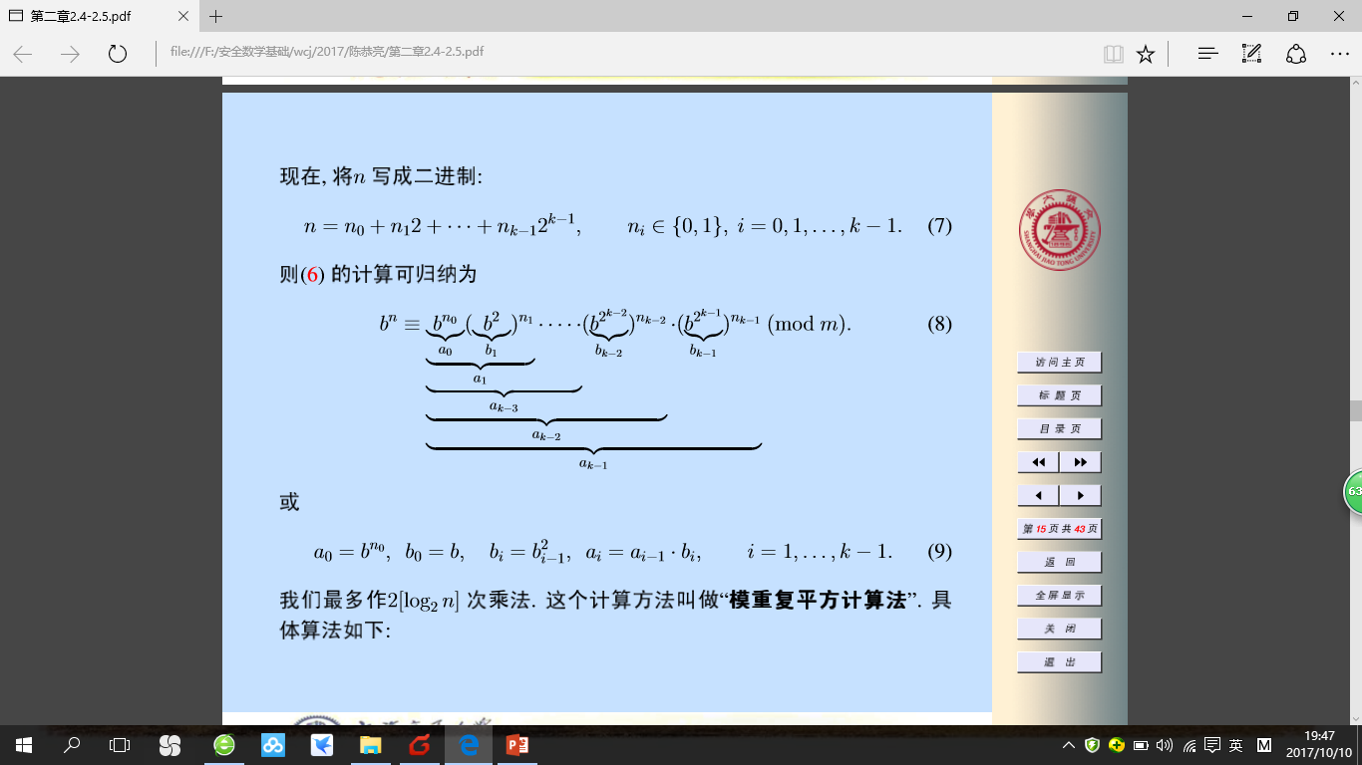

Slide 92
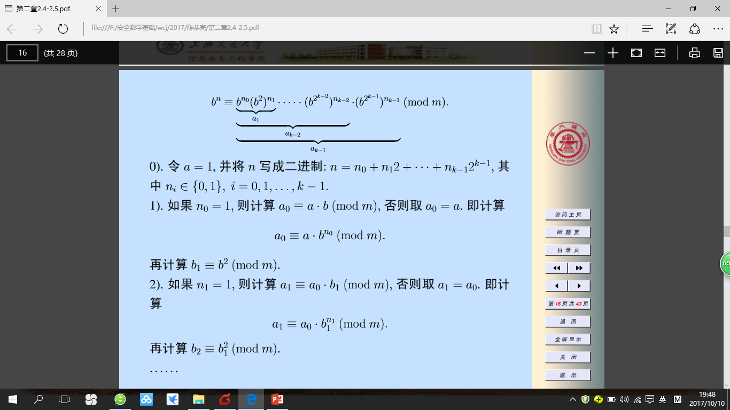

Slide 93
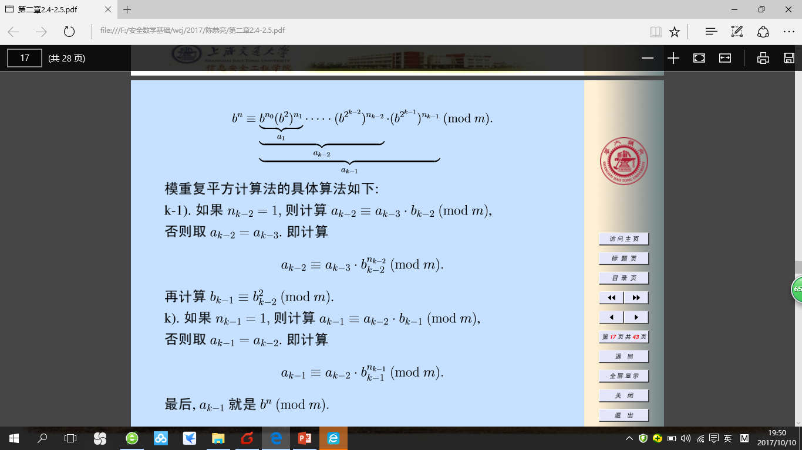

Slide 94
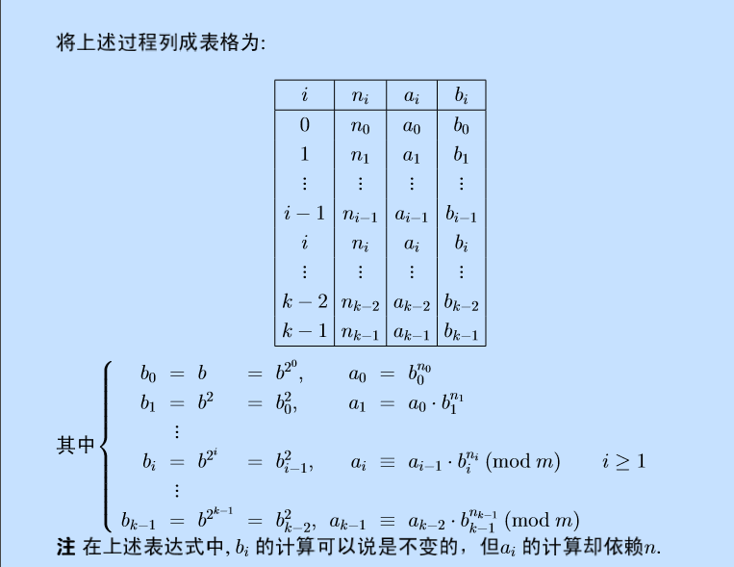

Slide 95

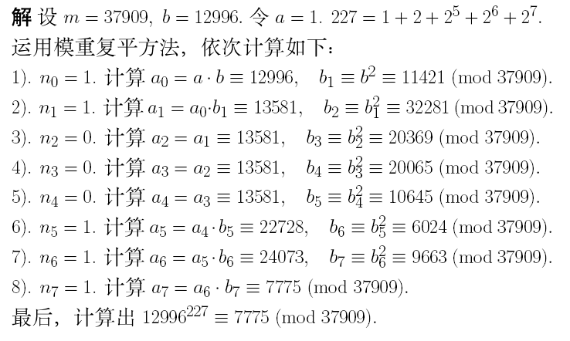

Slide 96
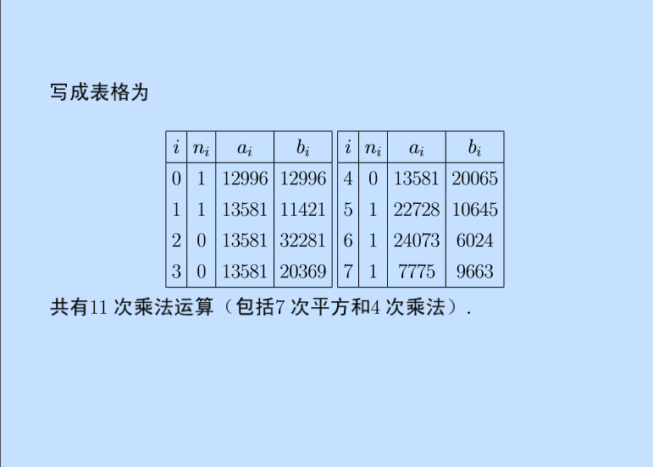

Slide 97
